Slide 1
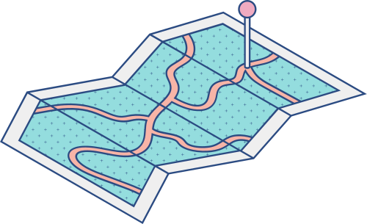





CẨM NANG THÔNG TIN NGẮN GỌN
Definition, Diagnosis and Classification of Diabetes Mellitus and its Complications
Thành viên: Dương Quốc Toàn
Tài liệu tham khảo
World Health Organization
Department of Noncommunicable Disease Surveillance
Geneva

Slide 2

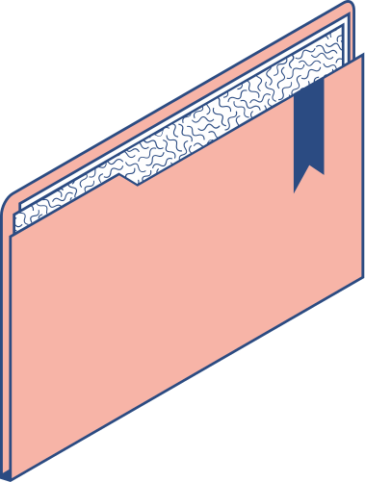

Chương trình
CÁC CHỦ ĐỀ CHÍNH ĐƯỢC THẢO LUẬN TRONG BẢN THUYẾT TRÌNH NÀY
Giới thiệu và Mục tiêu
Định nghĩa Đái tháo đường
Tiêu chí Chẩn đoán
Phân loại Đái tháo đường
Biến chứng của Đái tháo đường
Phương pháp Dự đoán (ADAP 1988)
Phân tích Dữ liệu (Pima Indians)
Kết quả và So sánh
Ứng dụng và Hướng tương lai
Kết luận

Slide 3
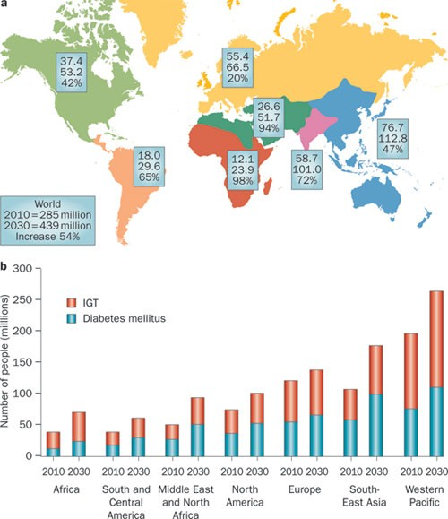
Giới thiệu và Mục tiêu
Đái tháo đường (DM) là vấn đề sức khỏe toàn cầu, ảnh hưởng ~463 triệu người (WHO 2019, cập nhật 2025).
Báo cáo WHO 1999 (WHO/NCD/NCS/99.2) định nghĩa và phân loại DM, không phải ấn bản chính thức, nhấn mạnh chẩn đoán dựa trên glucose máu.
Nghiên cứu ADAP 1988 (Smith et al.) sử dụng mạng nơ-ron để dự đoán DM trong 5 năm, đạt 76% sensitivity/specificity trên dân số Pima Indians.
NDDG 1979 (National Diabetes Data Group) đề xuất phân loại DM (IDDM, NIDDM, v.v.), ảnh hưởng đến tiêu chuẩn WHO.

Slide 4
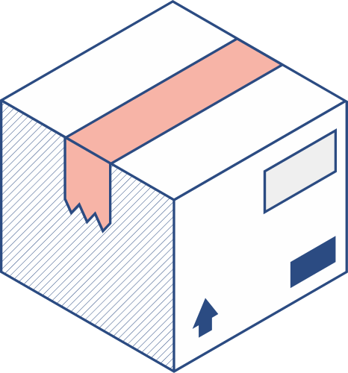


Định nghĩa Đái tháo đường
Hậu quả
Đái tháo đường (DM) là một rối loạn chuyển hóa mạn tính đặc trưng bởi tăng glucose máu kéo dài.
Nguyên nhân: Thiếu hụt insulin, kháng insulin, hoặc cả hai, dẫn đến rối loạn chuyển hóa carbohydrate, chất béo và protein.
Gây ra các biến chứng nghiêm trọng như bệnh tim mạch, suy thận, mù lòa, và cắt cụt chi.
Tầm quan trọng: Cần chẩn đoán sớm để giảm nguy cơ biến chứng.

Slide 5


Tiêu chí Chẩn đoán
Glucose lúc đói ≥126 mg/dl (đo hai lần để xác nhận).
Glucose sau bài kiểm tra dung nạp glucose đường uống (OGTT) 2 giờ ≥200 mg/dl.
Triệu chứng cổ điển (khát nước, đi tiểu nhiều, sụt cân) kèm glucose ngẫu nhiên ≥200 mg/dl.

Slide 6
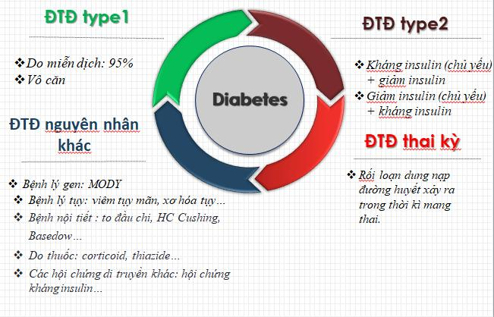
Phân loại Đái tháo đường
Loại 1 (IDDM): Đái tháo đường phụ thuộc insulin, do tự miễn, thường ketosis-prone, liên quan HLA và kháng thể tế bào đảo.
Loại 2 (NIDDM): Đái tháo đường không phụ thuộc insulin, kháng insulin, không ketosis, thường liên quan béo phì (obese/non-obese).
DM liên quan điều kiện khác: Gây ra bởi bệnh lý khác (tụy, nội tiết) hoặc hội chứng di truyền.
DM thai kỳ: Phát hiện hoặc phát triển trong thai kỳ, cần theo dõi sau sinh.
Impaired Glucose Tolerance (IGT): Dung nạp glucose suy giảm, mức glucose trung gian, không phải DM nhưng có nguy cơ cao.

Slide 7
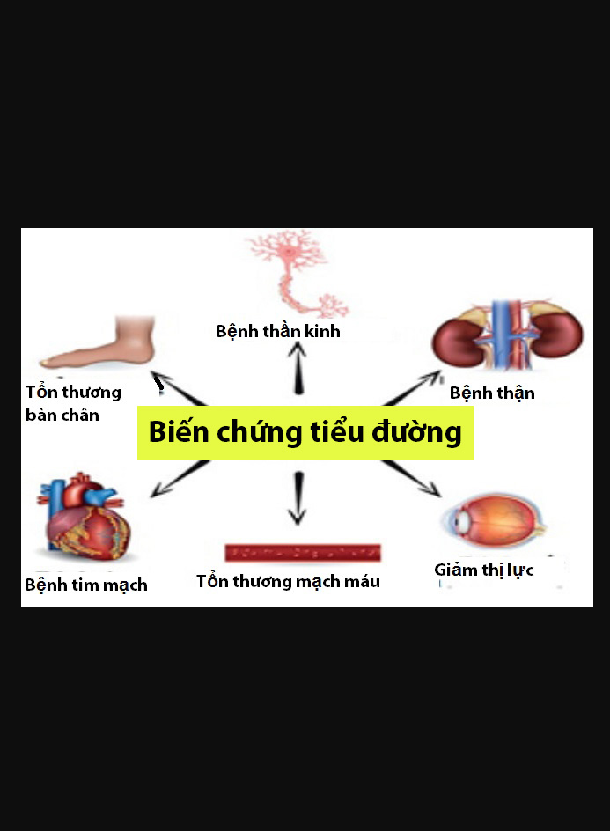
Biến chứng của Đái tháo đường
Gây ra các biến chứng nghiêm trọng như bệnh tim mạch, suy thận, mù lòa, và cắt cụt chi.
Tầm quan trọng: Cần chẩn đoán sớm để giảm nguy cơ biến chứng.

Slide 8
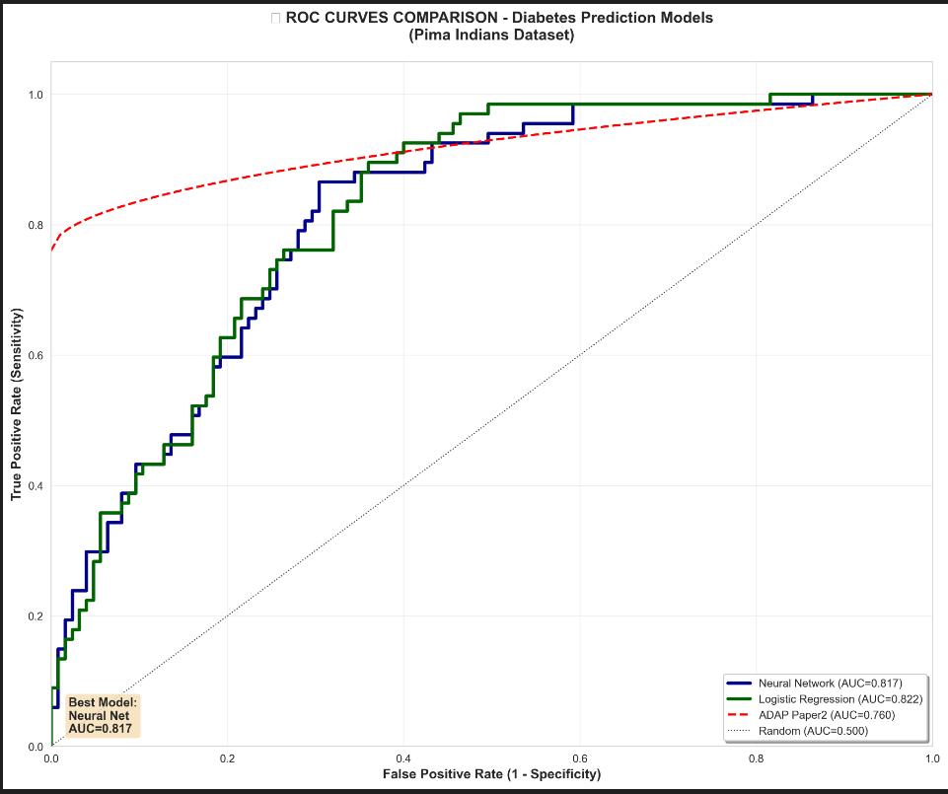
Phương pháp Dự đoán (ADAP 1988)
Sử dụng mạng nơ-ron ADAP để dự đoán DM trong 5 năm.
Dữ liệu: 576 mẫu huấn luyện, 192 mẫu kiểm tra (Pima Indians).
Kết quả: Sensitivity và Specificity đạt 76%.

Slide 9

Ứng dụng và Tầm quan trọng
Ứng dụng
Y tế dự phòng: Sàng lọc, phát hiện sớm nguy cơ tiểu đường.
Can thiệp sớm: Giúp cộng đồng Pima và các nhóm dân cư khác điều chỉnh lối sống, dinh dưỡng, vận động.
Hỗ trợ bác sĩ: Là công cụ ra quyết định, giảm tải trong chẩn đoán và theo dõi bệnh nhân.
Chính sách y tế công cộng: Cung cấp dữ liệu để xây dựng chiến lược phòng chống tiểu đường.
Ứng dụng toàn cầu: Có thể nhân rộng mô hình cho nhiều quốc gia có tỷ lệ mắc DM cao.
Tầm quan trọng
Giảm gánh nặng kinh tế - xã hội: Hạn chế chi phí y tế khổng lồ do bệnh tiểu đường gây ra.
Nâng cao chất lượng sống: Giúp bệnh nhân duy trì sức khỏe, kéo dài tuổi thọ.
Định hướng y học chính xác: Cá nhân hóa việc dự đoán và điều trị bệnh.
Hỗ trợ khoa học dữ liệu: Kết hợp AI (deep learning) để tăng độ chính xác trong dự đoán.
Tác động cộng đồng: Giúp cộng đồng ý thức hơn về phòng ngừa bệnh mãn tính.

Slide 10
Hạn chế
Hướng tương lai
Bộ dữ liệu cũ (từ nghiên cứu Pima trước đây).
Thiếu đa dạng: chỉ tập trung vào một nhóm dân cư, chưa đại diện toàn cầu.
Missing values: dữ liệu bị thiếu gây khó khăn cho huấn luyện mô hình.
Tích hợp dữ liệu mới: cập nhật dữ liệu đa dạng về dân tộc, độ tuổi, giới tính.
Ứng dụng mô hình AI tiên tiến:
RFE-GRU (Recursive Feature Elimination – Gated Recurrent Unit) để chọn đặc trưng tối ưu và xử lý dữ liệu chuỗi thời gian.
FDNN (Fully Deep Neural Network) để cải thiện hiệu suất dự đoán.
Phát triển lộ trình nghiên cứu: từ dữ liệu thô → xử lý nâng cao → mô hình AI thông minh → ứng dụng trong cộng đồng.

Slide 11
Kết luận
Báo cáo WHO năm 1999 đã xây dựng một khung chuẩn mực trong việc chẩn đoán và phân loại bệnh tiểu đường (DM). Điểm nổi bật là sự kết hợp giữa hai tiêu chuẩn ADAP và NDDG, giúp tăng tính chính xác và độ tin cậy trong lâm sàng. Khung này không chỉ mang ý nghĩa trong nghiên cứu y khoa mà còn có giá trị ứng dụng thực tiễn trong y tế cộng đồng, dự phòng và quản lý bệnh nhân tiểu đường. Đây cũng là nền tảng để các nghiên cứu sau này tích hợp AI và dữ liệu lớn nhằm nâng cao hiệu quả dự đoán và can thiệp sớm.

Slide 12

Cảm ơn thầy và các bạn đã lắng nghe!

